Slide 1
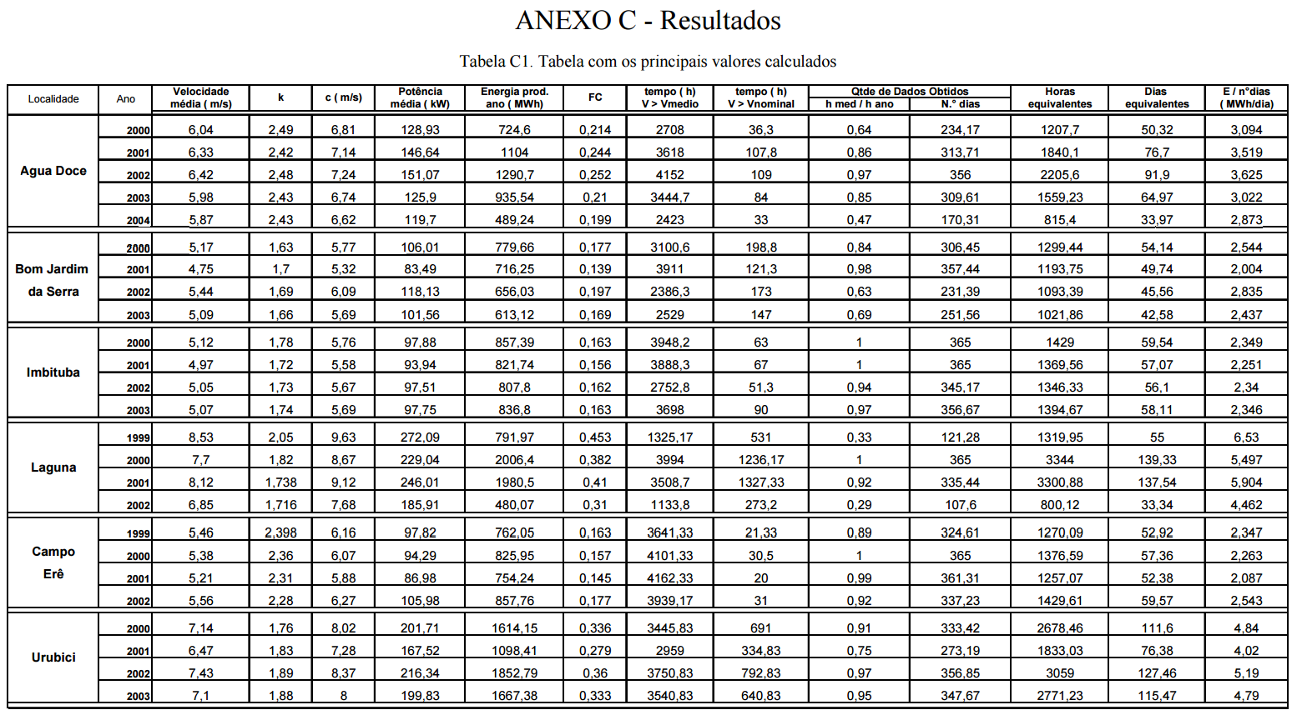
Análise de geração
Referência: Dissertação – Estudo do potencial eólico e previsão de ventos para geração de eletrificadade em Santa Catarina
Autor: Alessandro Dalmaz – UFSC – 2007

Slide 2
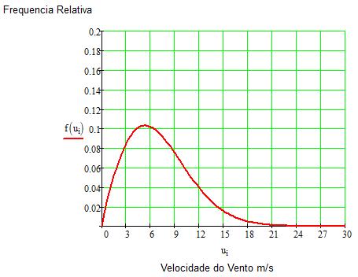
Análise de geração
Estação em Urubici
Fator de forma: 1,88
Fator de escala: 8 m/s
Velocidade média 7,101 m/s

Slide 3
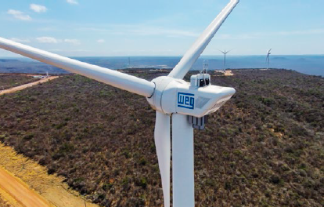
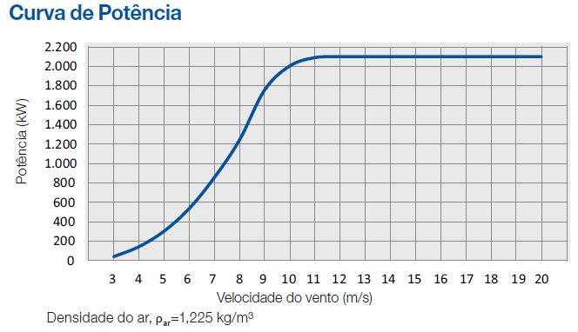
Análise de geração
Turbina eólica considerada: WEG AGW 110 / 2.1
Cut-in: 3m/s
Vel nominal: 11,3m/s
Cut-out: 20m/s

Slide 4
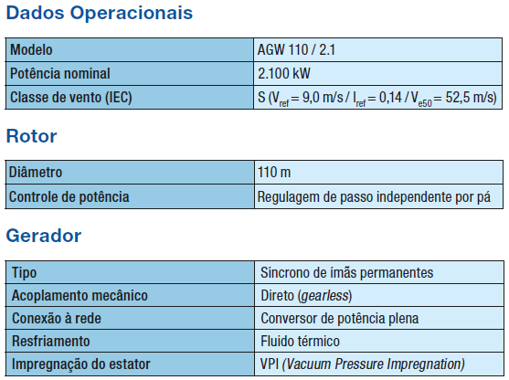
Análise de geração

Slide 5
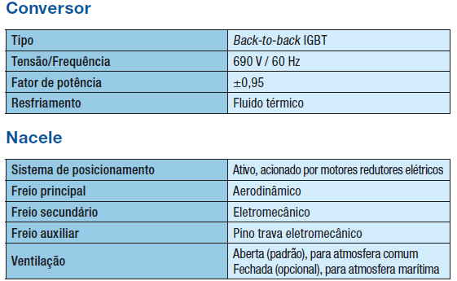
Análise de geração

Slide 6
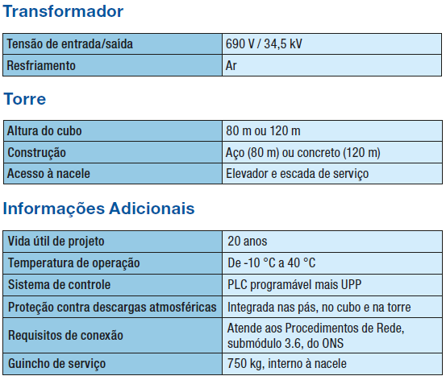
Análise de geração

Slide 7
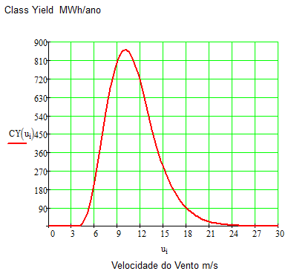
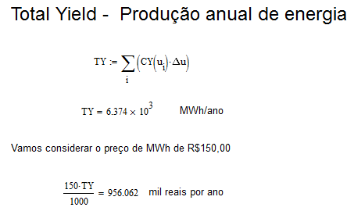
Análise de geração

